Slide 1

Введение в математику
Урок 3
Графики на плоскости
Преобразование координат: примеры

Slide 2

План урока
Поворот XY- координат на плоскости: пример Python
Линейное преобразование плоскости: пример Python
Полярные координаты: пример Python

Slide 3





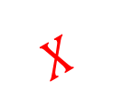







Преобразование координат
$X=(x−a)\cos{α}$ $+$($y−b$) $\sin{α}$
$$Y=−(x−a)\sin{α}+\text{(}y−b\text{)}\cos{α}$$
$X=x\cos{α}$ $+ y$ $\sin{α}$
$$y$$
$$Y$$
$$Y=−x\sin{α}+y\cos{α}$$
$X=a11 x$ $+ a12 y+a13$
$$=0$$
$$X$$
$$X$$
$$α$$
$$x$$
$$Y=a21 x +a22 y+a23$$
$$=0$$

Slide 4





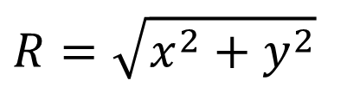


Полярные координаты
$$x=R\cos{α}$$
$$(x,y)$$
$$y=R sin{α}$$
$$y$$
$$R=\sqrt{x^{2}+y^{2}}$$
$$R$$
$$α$$
$$x$$
$$0≤R<∞$$
$$0≤α<2π$$

Slide 5
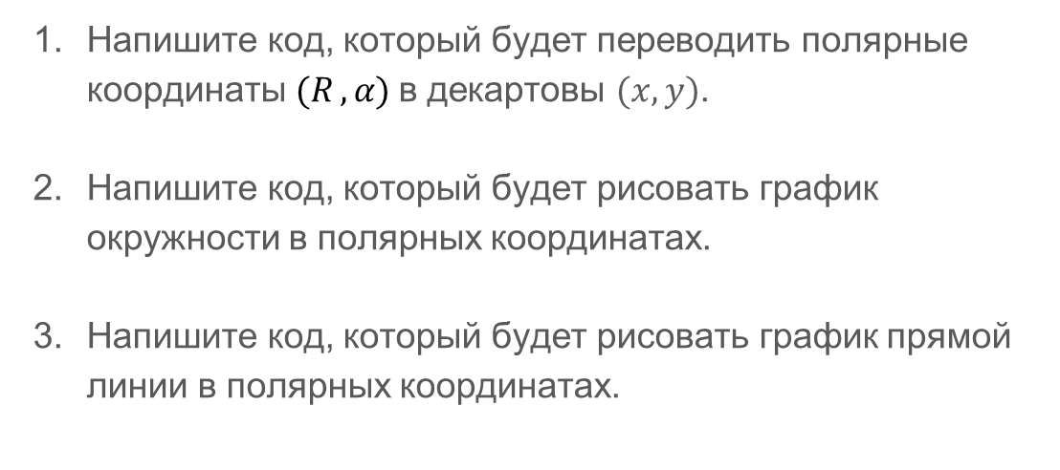
Домашнее задание
Напишите код, который будет переводить полярные координаты $(R,{α)}$в декартовы $(x,y)$.
Напишите код, который будет рисовать график окружности в полярных координатах.
Напишите код, который будет рисовать график прямой линии в полярных координатах.

Slide 6
Что мы узнали?
Как меняются графики при линейных преобразованиях координат
Как визуализируются линейные преобразования на плоскости
Как рисовать полярные графики в Python

